Slide 1
Il Digital Signage in Farmacia

Slide 2
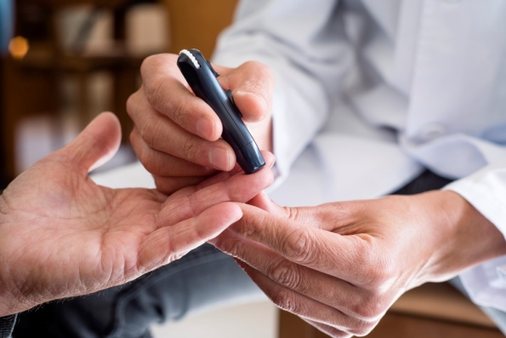
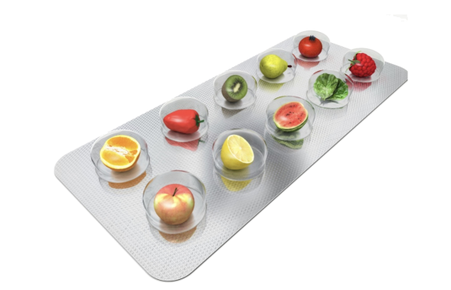
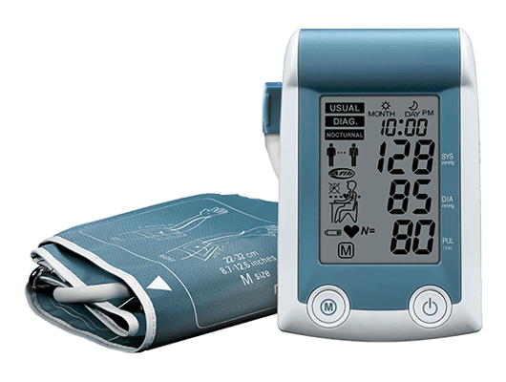
Un dato di fatto:
Il business della Farmacia è cambiato
diagnostica
rapida
eventi
servizi
integratori
farmaci
strumenti
estetica

Slide 3
Come pensate di poter comunicare
efficacemente tutto ciò?
diagnostica
rapida
eventi
servizi
integratori
farmaci
strumenti
estetica

Slide 4
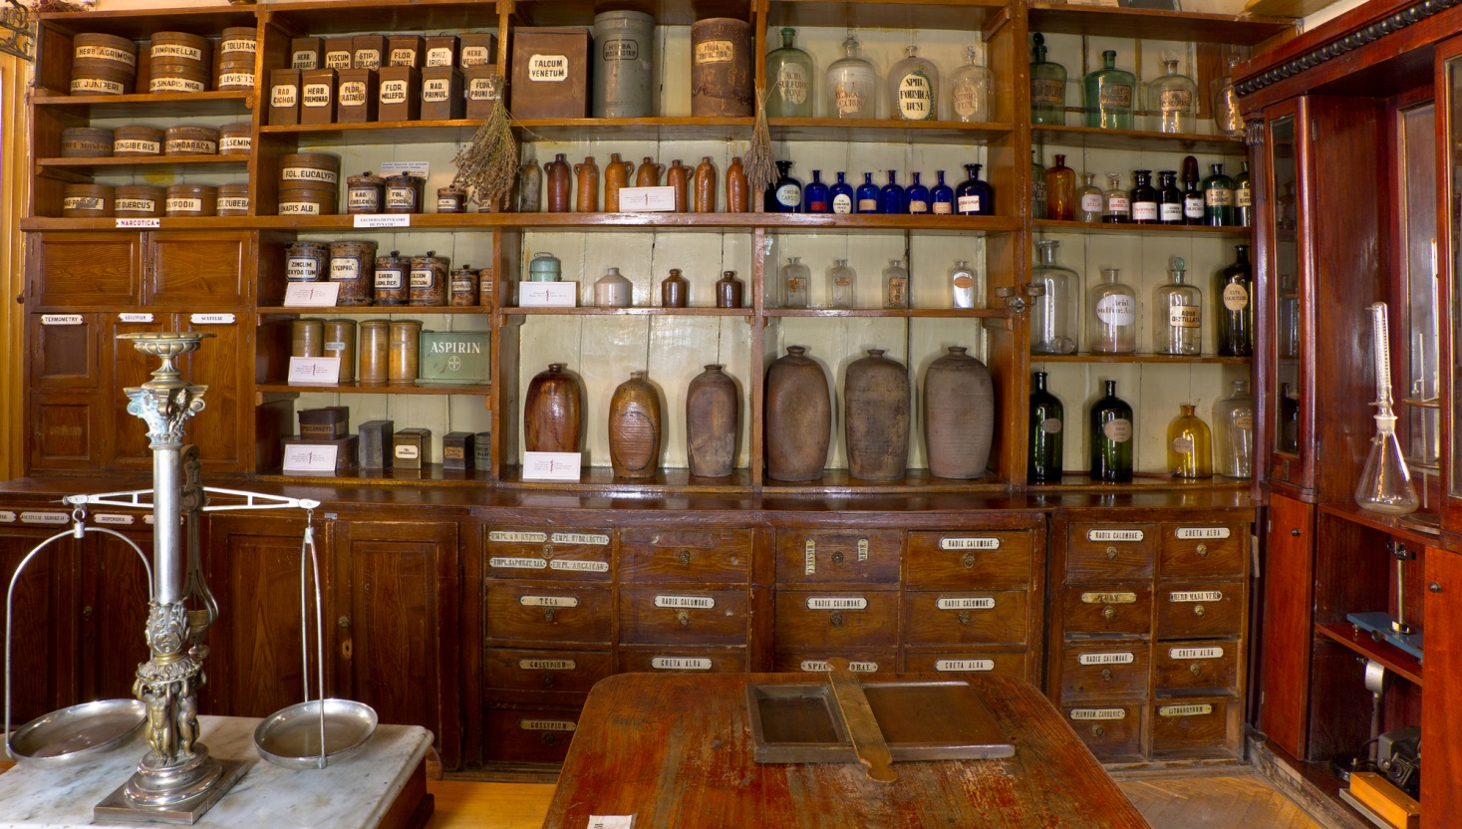
…e come può una vetrina che era
ottima per comunicare questo:

Slide 5
… essere ragionevolmente sufficiente
e adeguata per comunicare questo?

Slide 6
La soluzione esiste ed è già adottata
SEMPRE CON PROFITTO
da tutte le farmacie moderne:

Slide 7
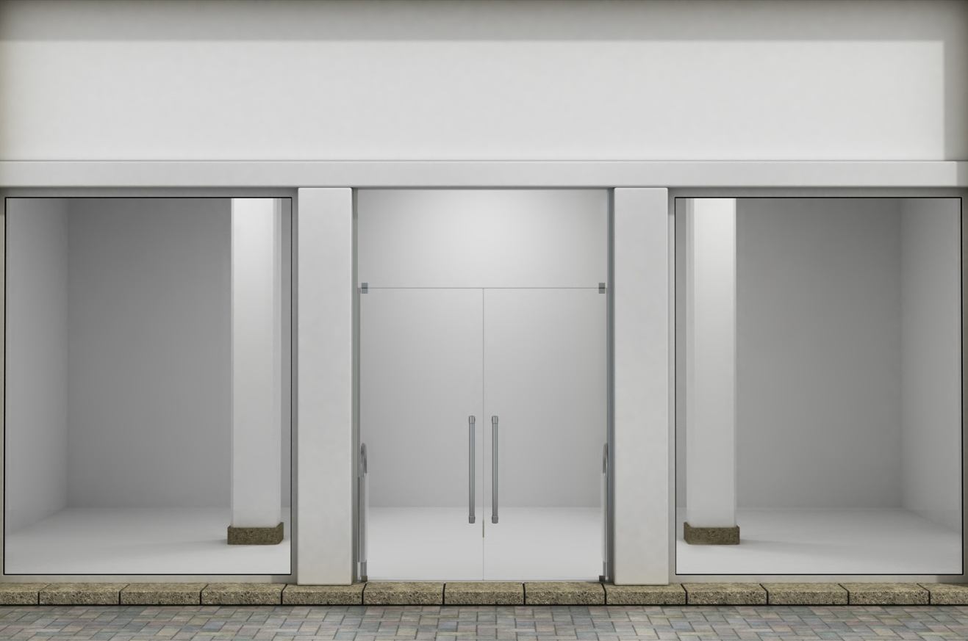
si chiama DIGITAL SIGNAGE
OGGI
ieri
MODERNA
vecchia

Slide 8
si chiama DIGITAL SIGNAGE
OGGI
ieri
pochissimi
PRODOTTI
e quasi mai
messaggi
INFINITI
PRODOTTI
E MESSAGGI

Slide 9
si chiama DIGITAL SIGNAGE
OGGI
ieri
I MESSAGGI
CHE
INTERESSANO
VOI ED IL
VOSTRO
BUSINESS
solo i messaggi
resi disponibili
dalle Case
Produttrici..
uguali per
tutti

Slide 10
si chiama DIGITAL SIGNAGE
OGGI
ieri
SEMPRE
AGGIORNATA
quasi sempre
“datata”

Slide 11
si chiama DIGITAL SIGNAGE
OGGI
ieri
va smontata
e spolverata
continuamente
per mantenerla
pulita
SEMPRE
PULITA ED ORDINATA

Slide 12
si chiama DIGITAL SIGNAGE
OGGI
ieri
costosa sia in
termini di tempo
sia in termini
di denaro se
mantenuta
in ordine ed
aggiornata
BASSISSIMO
COSTO
MANUTENTIVO

Slide 13
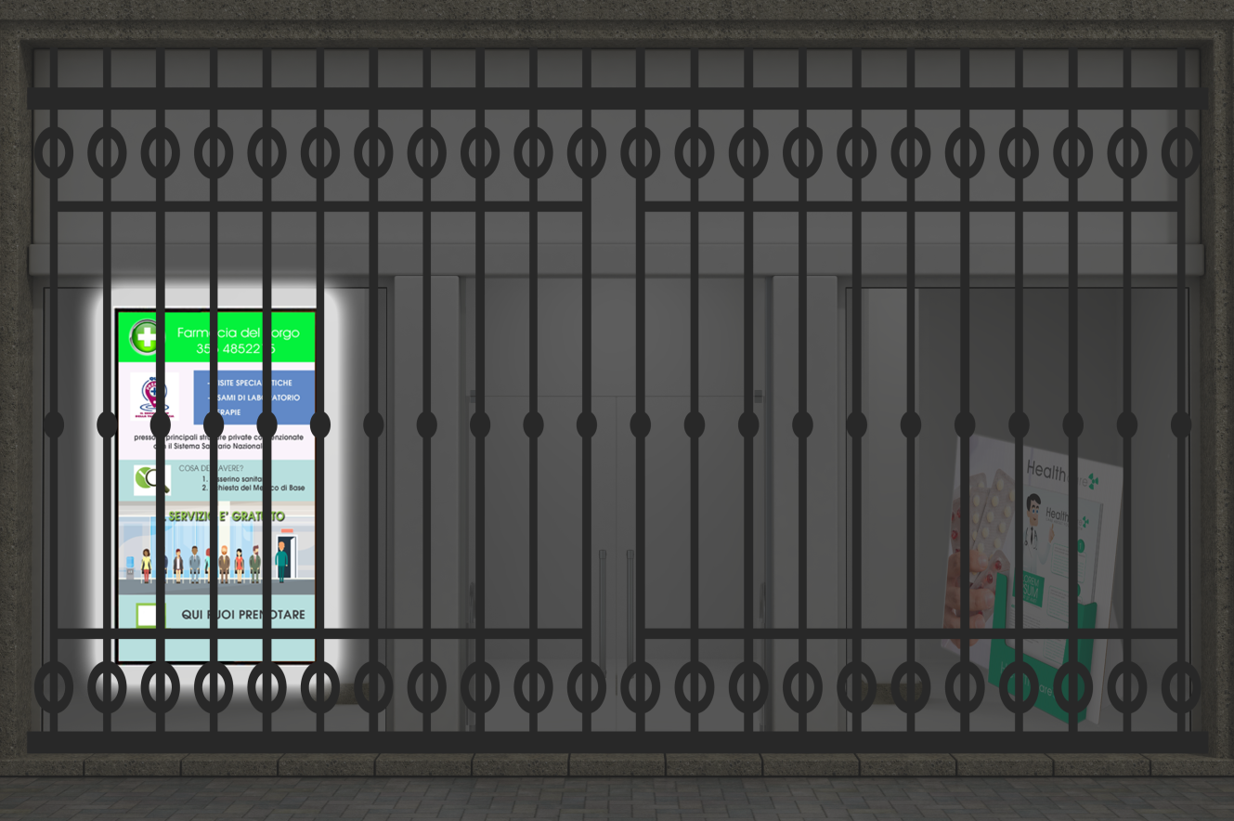
ah… dimenticavamo…
lui lavora anche mentre voi vi riposate
OGGI
ieri

Slide 14
“si ma i contenuti…?”
LI PREPARIAMO
NOI
PER TUTTO IL PERIODO DI UTILIZZO

Slide 15
Noi non vendiamo monitor
Noi offriamo SOLUZIONI
/ mese *
(per vetrina con sole diretto incidente)
95 €
75 €
/ mese *
(per interni o vetrina riparata da sole diretto incidente)
* In noleggio operativo 60 mesi – 5 anni di garanzia integrale – trasporto incluso – installazione inclusa – creazione contenuti inclusa

Slide 16
per ulteriori informazioni
IN PIEMONTE
335 5357408
segreteria@ilabitalia.eu

